Slide 1
ПЛАНИРОВАНИЕ ЗАКУПОК НА 2016 ГОД

Slide 2
УТРАТИЛИ СИЛУ:
Постановление Правительства РФ №1044 от 21 ноября 2013 г. "О требованиях к формированию, утверждению и ведению планов-графиков закупок товаров, работ, услуг для обеспечения нужд субъекта Российской Федерации и муниципальных нужд, а также требованиях к форме планов-графиков закупок товаров, работ, услуг«
- приказ Министерства экономического развития РФ №544 и Федерального Казначейства РФ №18н от 20 сентября 2013 года "Об особенностях размещения на официальном сайте Российской Федерации в информационно-телекоммуникационной сети "Интернет" для размещения информации о размещении заказов на поставки товаров, выполнение работ, оказание услуг планов-графиков размещения заказов на 2014 и 2015 годы"

Slide 3
ПРИНЯТЫ:
- Постановление Правительства РФ от 5 июня 2015 г. N 554"О требованиях к формированию, утверждению и ведению плана-графика закупок товаров, работ, услуг для обеспечения нужд субъекта Российской Федерации и муниципальных нужд, а также о требованиях к форме плана-графика закупок товаров, работ, услуг»
вступает в силу с 01.01.2016 г. и распространяется на планы-графики 2017 года.
- Приказ Министерства экономического развития РФ и Федерального казначейства от 31 марта 2015 г. N 182/7н "Об особенностях размещения в единой информационной системе или до ввода в эксплуатацию указанной системы на официальном сайте Российской Федерации в информационно-телекоммуникационной сети "Интернет" для размещения информации о размещении заказов на поставки товаров, выполнение работ, оказание услуг планов-графиков размещения заказов на 2015-2016 годы"

Slide 4
согласно ч.2 ст.112 закона о КС Заказчики размещают планы-графики размещения заказов на 2014 - 2016 годы по правилам, действовавшим до дня вступления в силу настоящего Федерального закона, с учетом особенностей , которые могут быть установлены Министерством Экономического развития РФ и Федеральным казначейством.
!!! В 2015 – 2016 гг. заказчики руководствуются нормами приказа Министерства Экономического развития РФ от 31.03.2015 №182/7н «Об особенностях размещения планов-графиков размещения заказов на 2015-2016 годы» в соответствии с приказом Министерства Экономического развития РФ №761 и Федерального Казначейства РФ № 20н от 27 декабря 2011 года

Slide 5
План – график подлежит размещению на официальном сайте в течении 3 (трех) рабочих дней после его утверждения
По форме утвержденной приказом №761/20н
Внесение изменений в план-график осуществляется не позднее чем за 10 календарных дней до дня размещения на официальном сайте извещения об осуществлении закупки, а в случае, если в соответствии с законом не предусмотрено размещение извещения об осуществлении закупки, не позднее чем за 10 календарных дней до даты заключения контракта.

Slide 6
Срок формирования
и размещения на официальном сайте плана-графика на 2016г.
1 месяц
со дня принятия решения
о бюджете
пункт 2 приложения к приказу № 182/7н

Slide 7
План-график на 2016 год размещается исключительно в структурированном виде!!!
В соответствии с требованиями Минэкономразвития России с 1 мая 2015 года планы-графики должны размещаться в структурированном виде.
При этом внесение изменений в ранее размещенные в неструктурированном виде планы-графики возможно до 31 декабря 2015 года.
(Письмо Министерства экономического развития РФ от 15 июля 2015 г. N Д28и-2048 "О размещении планов-графиков размещения заказов на поставки товаров, выполнение работ, оказание услуг для нужд заказчиков«)

Slide 8
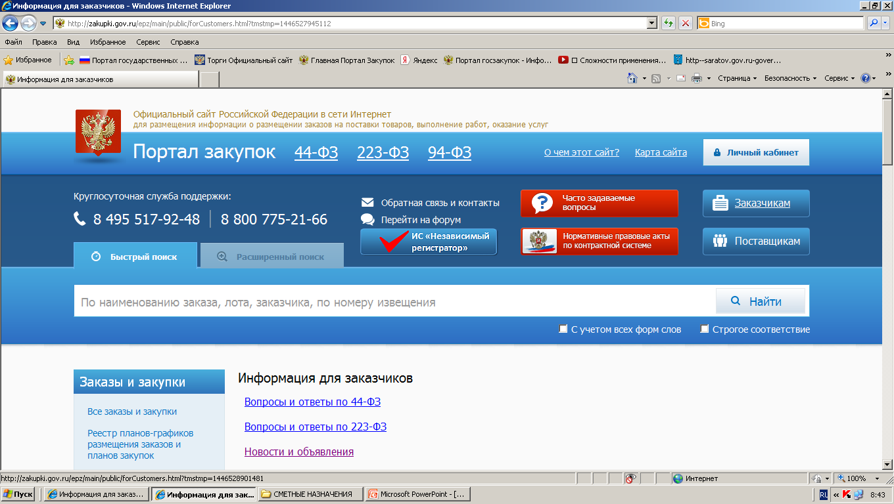

Slide 9
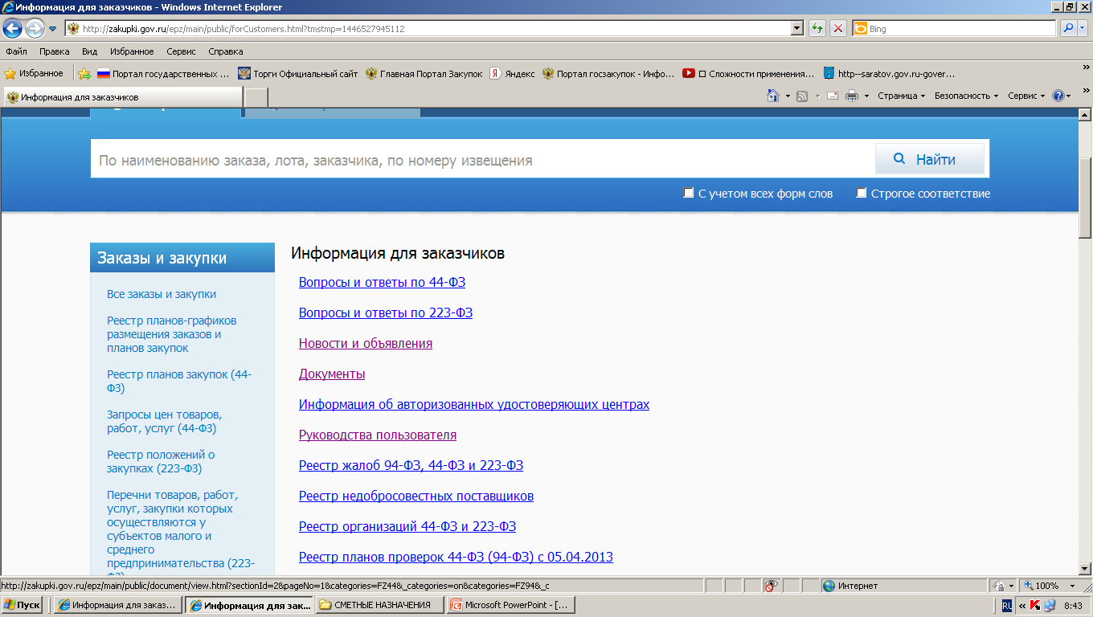

Slide 10
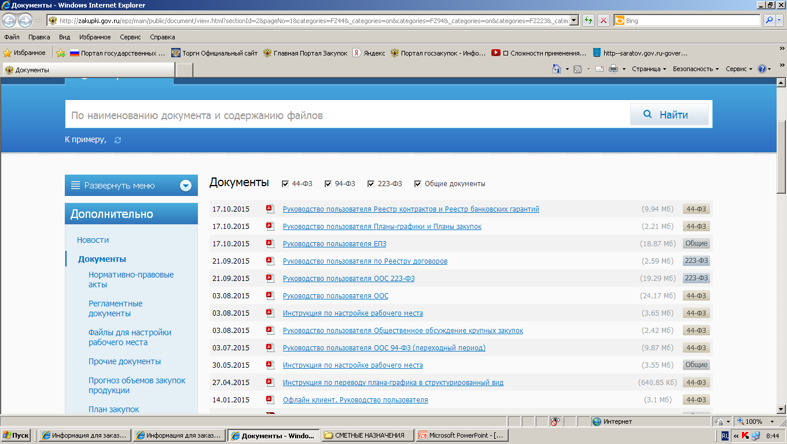

Slide 11
В план-график включаются закупки, определение поставщика, подрядчика, исполнителя по которым планируется начать (извещения о проведении которых размещаются, приглашения принять участие в которых направляются) в пределах календарного года, на который составлен план-график.
В случаях, когда размещать извещение о закупке на официальном сайте или направлять приглашение не требуется, в план-график на соответствующий календарный год включаются закупки, контракты по которым планируется заключить в текущем календарном году.

Slide 12
СЛЕДОВАТЕЛЬНО,
Если заказчик планирует осуществить закупку (опубликовать извещение, заключить разовый договор) на 2016 год в ноябре, декабре 2015 года то необходимо внести изменения в план-график закупок 2015 г., включив в него данные процедуры закупок с учетом требования Приказа Министерства экономического развития РФ и Федерального Казначейства РФ №182/7н от 31.03.2015 года

Slide 13
Приказ Министерства экономического развития РФ и Федерального Казначейства РФ №182/7н
от 31 марта 2015 года
Согласно п. "з" пп. 2 п. 5 в столбце 8 указывается количество товаров, работ, услуг, являющихся предметом контракта, в соответствии с единицами измерения, предусмотренными в столбце 7 формы планов-графиков. В случае если период осуществления закупки товаров превышает срок, на который утверждается план-график, в столбце 8 формы планов-графиков через символ "/" также указывается количество товара, планируемого к поставке в текущем году исполнения контракта.
Таким образом, если в 2015 году товар по рассматриваемым контрактам не планируется к поставке, то при заполнении в столбце 8 сведений о количестве товара, планируемого к поставке в текущем году, в отношении этих контрактов будет 0.

Slide 14
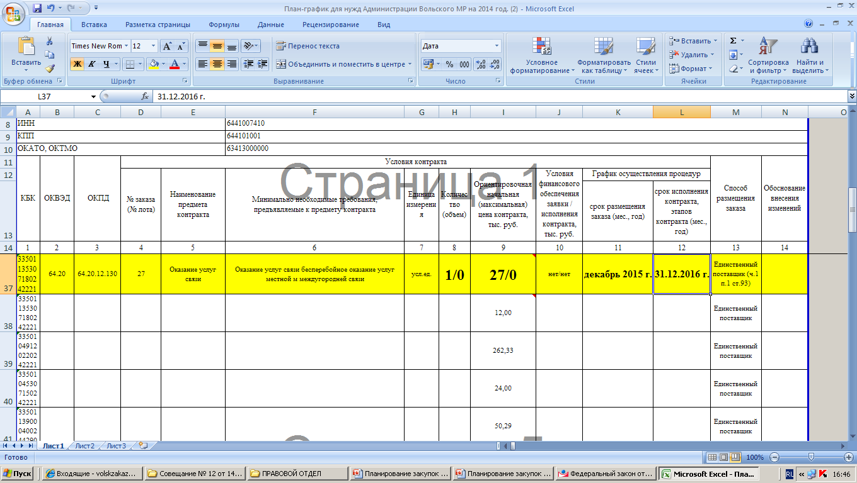

Slide 15
Приказ Министерства экономического развития РФ №544 и Федерального Казначейства РФ №18н от 20 сентября 2013 года
Согласно п. «и» пп. 2 п. 5 В столбце 9 указывается начальная (максимальная) цена контракта (в тыс. рублей). В случае если период осуществления закупки превышает срок, на который утверждается план-график, в столбце 9 через символ "/" также указывается размер выплат в текущем году исполнения контракта.
Соответственно, в отношении рассматриваемых контрактов в столбце 9 размер выплат в текущем году будет составлять 0.

Slide 17
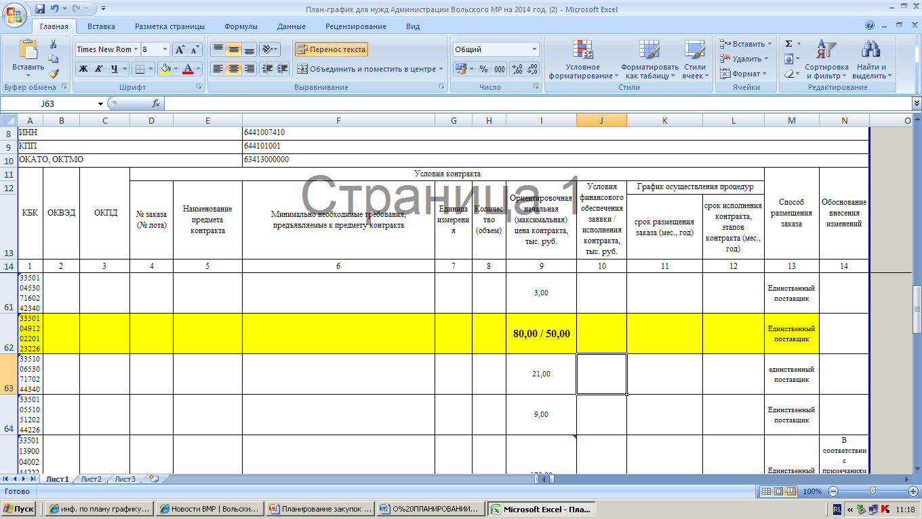
В данном случае заказчик добавляет в план-график 2015г. Контракт на подписку печатных издательств ( 30 тыс. руб.) со сроком исполнения с 01.01.2016 по 30.06.2016

Slide 18
Статья 93
Закупка у единственного поставщика (подрядчика, исполнителя)
1) осуществление закупки товара, работы или услуги, которые относятся к сфере деятельности субъектов естественных монополий в соответствии с ФЗ от 17.08.1995 № 147-ФЗ «О естественных монополиях»
4) осуществление закупки товара, работы или услуги на сумму, не превышающую ста тысяч рублей. При этом годовой объем закупок, которые заказчик вправе осуществить на основании настоящего пункта, не должен превышать два миллиона рублей…Указанные ограничения годового объема закупок, которые заказчик вправе осуществить на основании настоящего пункта, не применяются в отношении закупок, осуществляемых заказчиками для обеспечения муниципальных нужд сельских поселений.

Slide 19
8) оказание услуг по водоснабжению, водоотведению, теплоснабжению, газоснабжению (за исключением услуг по реализации сжиженного газа), по подключению (присоединению) к сетям инженерно-технического обеспечения по регулируемым в соответствии с законодательством Российской Федерации ценам (тарифам), по хранению и ввозу (вывозу) наркотических средств и психотропных веществ;
29) заключение договора энергоснабжения или договора купли-продажи электрической энергии с гарантирующим поставщиком электрической энергии;

Slide 20
В соответствии с ч.2 ст. 93 ФЗ №44-ФЗ. При осуществлении закупки у единственного поставщика (подрядчика, исполнителя) в случаях, предусмотренных пунктами 1-3, 6-8, 11-14, 16-19 части 1 настоящей статьи, заказчик размещает в единой информационной системе извещение об осуществлении такой закупки не позднее чем за пять дней до даты заключения контракта.

Slide 21
СПРАВОЧНО!!!
Для того, чтобы 29-31 декабря 2015 года заключить Муниципальные контракты на 2016 год необходимо:
Способ закупки | Алгоритм действий
Электронный аукцион до 3 млн. руб. | 20.11.2015 г. – внести изменения в план-график 2015 года (добавив в него необходимые закупки) 01.12.2015 г. - публикация извещения о проведении закупки 11.12.2015 г. – ДОПЗ 14.12.2015. – окончание рассмотрения 1 частей заявок 17.12.2015 – Аукцион 18.12.2015 – Итоговый протокол
Закупка у ед. поставщика в соответствии с п.1, п.8 ч.1 ст.93 | 04.12.2015 г. - внести изменения в план-график 2015 года (добавив в него необходимые закупки) 15-22.12.2015 г. -публикация извещения о проведении закупки

Slide 22
СПРАВОЧНО!!!
Для того, чтобы 29-31 декабря 2015 года заключить Муниципальные контракты на 2016 год необходимо:
Способ закупки | Алгоритм действий
Электронный аукцион более 3 млн. руб. | 13.11.2015 г. – внести изменения в план-график 2015 года (добавив в него необходимые закупки) 24.11.2015 г. - публикация извещения о проведении закупки 11.12.2015 г. – ДОПЗ 14.12.2015. – окончание рассмотрения 1 частей заявок 17.12.2015 – Аукцион 18.12.2015 – Итоговый протокол
Запрос котировок | 27-30.11.2015 г. - внести изменения в план-график 2015 года (добавив в него необходимые закупки) 11.12.2015 г. -публикация извещения о проведении закупки 18.12.2015 г.- ДОПЗ/Протокол

Slide 23
ВАЖНО!!!
При расчете сроков проведения закупочных процедур в декабре 2015 г. за счет лимитов 2016 года помните - на момент заключения муниципальных контрактов должно быть принято решение о бюджете на соответствующий финансовый год!!!
В соответствии с положениями Бюджетного кодекса Российской Федерации

Slide 24
В соответствии с положениями Бюджетного кодекса Российской Федерации (далее – БК РФ)
Согласно ч. 2 ст. 72 БК РФ государственные (муниципальные) контракты заключаются в соответствии с планом-графиком закупок товаров, работ, услуг для обеспечения государственных (муниципальных) нужд, сформированным и утвержденным в установленном законодательством Российской Федерации о контрактной системе в сфере закупок товаров, работ, услуг для обеспечения государственных и муниципальных нужд порядке, и оплачиваются в пределах лимитов бюджетных обязательств

Slide 25
ст. 7.30 КОАП
НАРУШЕНИЕ ПОРЯДКА ОСУЩЕСТВЛЕНИЯ ЗАКУПОК ТОВАРОВ, РАБОТ, УСЛУГ ДЛЯ ОБЕСПЕЧЕНИЯ ГОСУДАРСТВЕННЫХ И МУНИЦИПАЛЬНЫХ НУЖД.
Минимальный штраф – 3 000,00 руб.
Максимальный штраф – 100 000,00 руб.

Slide 26
Федеральный закон № 44-ФЗ
Статья 17 Планы закупок вступает в силу с 1 января 2016 года
Планы закупок формируются заказчиками исходя из целей осуществления закупок, определенных с учетом положений статьи 13 настоящего федерального закона, а также с учетом установленных статьей 19 настоящего федерального закона требований к закупаемым заказчиками товарам, работам, услугам (в том числе предельной цены товаров, работ, услуг) и (или) нормативных затрат на обеспечение функций государственных органов, органов управления государственными внебюджетными фондами, муниципальных органов.
Статья 19. Нормирование в сфере закупок вступает в силу с 1 января 2016 года
В целях функционирования данных статей Правительство приняло ряд постановлений.

Slide 27
Постановление Правительства РФ от 21 ноября 2013 г. N 1043 "О требованиях к формированию, утверждению и ведению планов закупок товаров, работ, услуг для обеспечения нужд субъекта Российской Федерации и муниципальных нужд, а также требованиях к форме планов закупок товаров, работ, услуг"
Постановление Правительства РФ от 18 мая 2015 г. N 476 "Об утверждении общих требований к порядку разработки и принятия правовых актов о нормировании в сфере закупок, содержанию указанных актов и обеспечению их исполнения« (Настоящее постановление вступает в силу с 1 января 2016 г.)
Постановление Правительства РФ от 13 октября 2014 г. N 1047 "Об общих требованиях к определению нормативных затрат на обеспечение функций государственных органов, органов управления государственными внебюджетными фондами и муниципальных органов"
Постановление Правительства РФ от 2 сентября 2015 г. N 926 "Об утверждении Общих правил определения требований к закупаемым заказчиками отдельным видам товаров, работ, услуг (в том числе предельных цен товаров, работ, услуг)" (Настоящее постановление вступает в силу с 1 января 2016 г.)

Slide 28
До 21.12.2015г местные администрации утверждают:
Требования к порядку разработки и принятия правовых актов о нормировании в сфере закупок, содержанию указанных актов и обеспечению их исполнения;
правила определения требований к закупаемым государственными органами, муниципальными органами, соответственно их территориальными органами и подведомственными указанным органам казенными учреждениями и бюджетными учреждениями отдельным видам товаров, работ, услуг (в том числе предельные цены товаров, работ, услуг);
Подлежат обязательному предварительному обсуждению на заседаниях общественных советов при государственных органах, органах управления государственными внебюджетными фондами, муниципальных органах
Правила определения нормативных затрат на обеспечение функций государственных органов, муниципальных органов (включая соответственно территориальные органы и подведомственные казенные учреждения).

Slide 29
ГРБС до 31.03.2016 года утверждают:
Требования к закупаемым государственными органами, органами управления государственными внебюджетными фондами, муниципальными органами, их территориальными органами (подразделениями) и подведомственными указанным органам казенными учреждениями и бюджетными учреждениями отдельным видам товаров, работ, услуг ( в том числе предельные цены товаров, работ, услуг);
Подлежат обязательному предварительному обсуждению на заседаниях общественных советов при государственных органах, органах управления государственными внебюджетными фондами, муниципальных органах
- Нормативные затраты на обеспечение функций государственных органов, органов управления государственными внебюджетными фондами, муниципальных органов, и подведомственных им казенных учреждений.

Slide 30
Более подробную информацию по нормированию закупок и составлению планов закупок мы рассмотрим на следующих совещаниях консультационной рабочей группы по обобщению практики применения Федерального закона «О контрактной системе в сфере закупок товаров, работ ,услуг для обеспечения государственных и муниципальных нужд»
СПАСИБО ЗА ВНИМАНИЕ!

